Slide 1
Бег на короткие дистанции (спринт)
Презентация ученицы 10А Черепановой Евгении

Slide 2
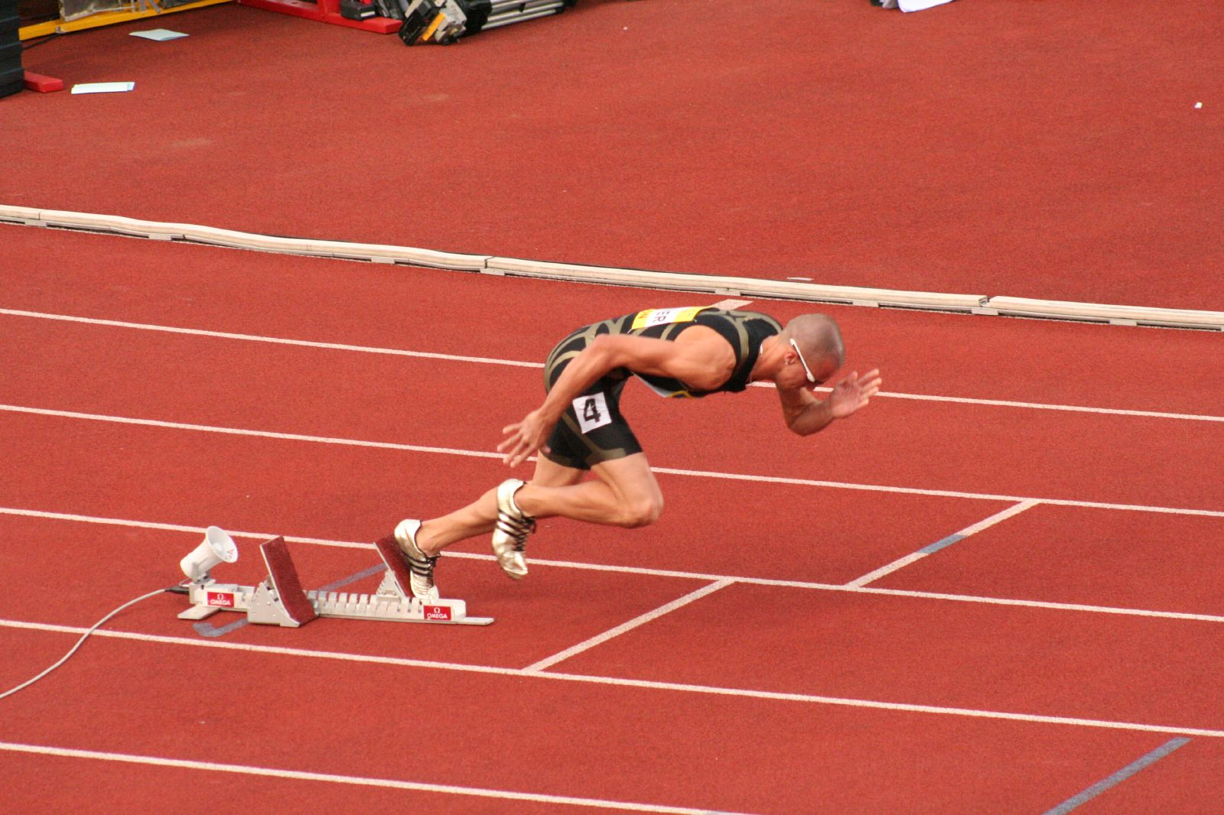
Бег является основой легкой атлетики. Он включается в программу всех известных нам соревнований по легкой атлетике. Кроме того, бег является составной частью многих других легкоатлетических упражнений, таких, как прыжки в высоту, длину, с шестом, метание копья.
Старт Джереми Уоринера

Slide 3
Существует несколько видов бега: бег на короткие дистанции (60, 100, 200, 400м); на средние дистанции (800, 1000, 1500, 2000м);на длинные дистанции (3000, 5000, 10 000м); на сверхдлинные дистанции (часовой бег, 20 000, 25 000 и 30 000м). Также проводятся соревнования на шоссе, дороге, между населенными пунктами на дистанции от 15 до 30 км, а также марафонский бег (42 км 195м). Но мы рассмотрим лишь бег на короткие дистанции.

Slide 4
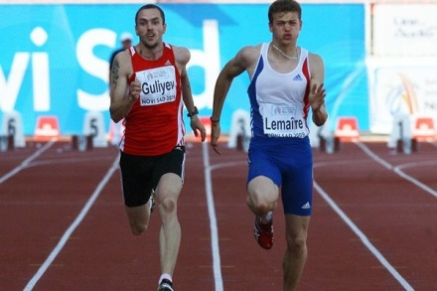
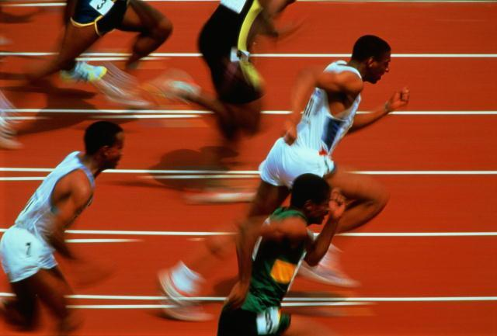
К коротким дистанциям относится бег на 60, 100, 200, 400 м. Соревнования на 60 м обычно проводятся зимой в закрытых помещениях на прямой дорожке. Бег на 200 м устраивается на дорожке с поворотом, а на 400 м проходит по замкнутой дорожке с двумя поворотами.

Slide 5
История
История бега на короткие дистанции берет начало с олимпийских игр древности. Бег на короткие дистанции был распространен у греков. В Древней Греции атлеты применяли как высокий так и низкий старт и пользовались стартовыми упорами в виде каменных и мраморных плит. Техника бега того времени существенно не отличалась от современной. Некоторые ее особенности объясняются, очевидно, тем, что соревнования проводились на дорожке, покрытой толстым слоем песка.
Греки стремились разнообразить тренировку бегунов. Помимо бега в нее включались массаж, натирание тела оливковым маслом, применялись специальные упражнения, такие, как движение рук бегуна, высокое поднимание бедер, откидывание голени назад и т.д. В сохранившихся рукописях того времени можно найти сведения о греческих атлетах, среди которых наиболее выдающимися были Эхион, Фанас, Астил и некоторые другие. Бег на короткие дистанции возродился вместе с восстановлением легкоатлетического спорта в XIX веке.

Slide 6
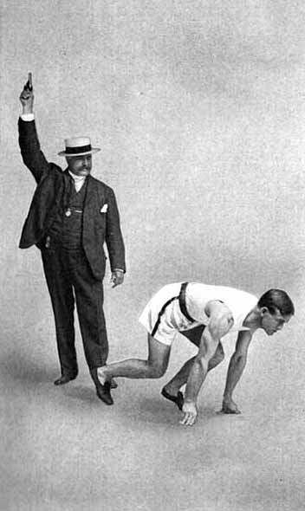
В программу Игр I Олимпиады 1896 вошли два вида мужского спринта — дистанции 100 и 400 м, на следующей Олимпиаде к ним добавилась дистанция 200 м. Победитель I Олимпийских игр Томми Бёрк пробежал 100 м всего за 12,0. Сейчас мировой рекорд на этой дистанции равен 9,9. Подобным образом выросли достижения на 200 и 400 м (19,8 и 43,8). Рост достижений в спринте прежде всего определяется совершенствованием старта и методов подготовки бегуна. В первые годы появления легкой атлетики в Америке, например, применялся старт с ходу. Потом получил распространение высокий старт. А затем, предложенный в 1887г. американским тренером Мерфи, низкий старт, который впоследствии стал важным этапом в развитии спринтерского бега.
Судья со стартовым пистолетом. Олимпийские игры 1904 г.

Slide 7
Техника
Бег спринтера условно можно разделить на старт, стартовое ускорение (стартовый разгон), бег по дистанции и финиширование.
Старт. При беге на короткие дистанции применяется низкий старт с использованием стартовых колодок. Угол наклона опорных площадок стартовых колодок для передней колодки равен 40 – 500, а для задней – 60 - 750 . расстояние между колодками по ширине обычно не превышает 18 – 20 см.
Расположение колодок по отношению к стартовой линии и друг к другу может варьироваться. Наиболее распространены обычный, сближенный и растянутый варианты старта. При обычном старте передняя колодка устанавливается на расстоянии примерно одной - полутора ступней от стартовой линии, а задняя — на расстоянии голени от передней. При растянутом старте обе колодки отставляются дальше назад от стартовой линии, причем первая бывает удалена от нее на расстояние до двух ступней и более. При сближенном старте задняя колодка приближена к передней и расстояние между ними не превышает длины стопы.

Slide 8
По команде "Внимание!" бегун плавно подает туловище вперед-вверх, отделяя колено сзади стоящей ноги от земли, и поднимает таз несколько выше плеч. Ноги при этом слегка выпрямляются, и угол сгибания в коленном суставе ноги, упирающейся в переднюю колодку, достигает примерно 80—100°, а в заднюю — 110—120°. Руки остаются прямыми.
Услышав выстрел, бегун, отрывая руки от земли, одновременно отталкивается и от колодок. Энергичный и быстрый взмах руками, согнутыми в локтевых суставах, способствует мощному отталкиванию, которое осуществляется за счет мгновенного выпрямления в тазобедренных, коленных и голеностопных суставах. Нога, стоящая сзади, отрывается от колодки первой и энергично выносится бедром вперед и несколько внутрь. Стопа держится невысоко от земли, что позволяет сократить ее путь от колодки до места постановки на грунт за стартовой линией.
Стартовый разгон. Стартовым разгоном (разбегом) называется преодоление спринтером начальной части дистанции, в конце которой он достигает скорости, близкой к предельной, и, принимая нормальное беговое положение, переходит к бегу по дистанции. Как показали специальные исследования, спортсмен достигает максимальной скорости бега через 5 - 6 секунд после старта.

Slide 9
Бег по дистанции. В конце стартового разбега бегун как бы прекращает применять те максимальные усилия, которые были необходимы для наращивания скорости. Спортсмену необходимо помнить, что успех в спринтерском беге определяется прежде всего умением свободно, без напряжения выполнять беговые движения, расслабляя те мышцы, которые в данный момент не участвуют в активной работе.
Во время бега туловище сохраняет небольшой наклон вперед. В момент отталкивания поясница слегка прогнута. Руки, согнутые в локтях, двигаются в боковой плоскости соответственно ритму шагов. Кисти рук не напряжены и пальцы полусогнуты. Угол сгибания рук непостоянен: он увеличивается к моменту вертикали. От характера работы рук в значительной степени зависят как темп, так и характер бега. Общеизвестно положение, что энергичные движения рук способствуют увеличению скорости движений ног во время бега, но при этом нужно сохранять свободу движений и легкость бега.

Slide 10
Финиширование. Наиболее эффективным способом финиширования является резкий наклон (бросок) грудью вперед на последнем шаге или наклон вперед с поворотом к финишной ленточке боком (рывок плечом). Эти способы финиширования, конечно, не могут ускорить общего движения тела бегуна вперед, однако позволяют ему приблизить момент соприкосновения туловища с финишной лентой или пересечь линию финиша.
Приближаясь к финишу, спортсмен должен постараться сохранить достигнутую на дистанции длину и частоту шагов, акцентируя в то же время внимание на энергичных движениях рук. Линию финиша нужно пробегать так, как будто до нее остается по крайней мере еще 5—10 м. При этом нельзя отбрасывать голову назад, высоко поднимать руки, останавливаться сразу после финиширования.

Slide 11
Олимпийские рекорды
Мужчины
100 м 9,84 Донован Бэйли (Канада) 1996 200 м 19,32 Майкл Джонсон (США) 1996 400 м 43,49 Майкл Джонсон (США) 1996
Женщины
100 м 10,62 Флоренс Гриффит-Джойнер (США) 1988 200 м 21,34 Флоренс Гриффит-Джойнер (США) 1988 400 м 48,25 Мари-Жозе Перек (Франция) 1996

